Slide 1


一种基于语言特性分析和交易
重放的智能合约测试方法
毕业论文答辩
姓名：
王子彦
电子信息（软件工程）
20215133
专业：
学号：

Slide 2

目录
1
研究背景
2
Solidity语言特性实证研究
3
智能合约交易重放测试方法
4
总结与展望

Slide 3
目录
1
研究背景
2
Solidity语言特性实证研究
3
智能合约交易重放测试方法
4
总结与展望

Slide 4
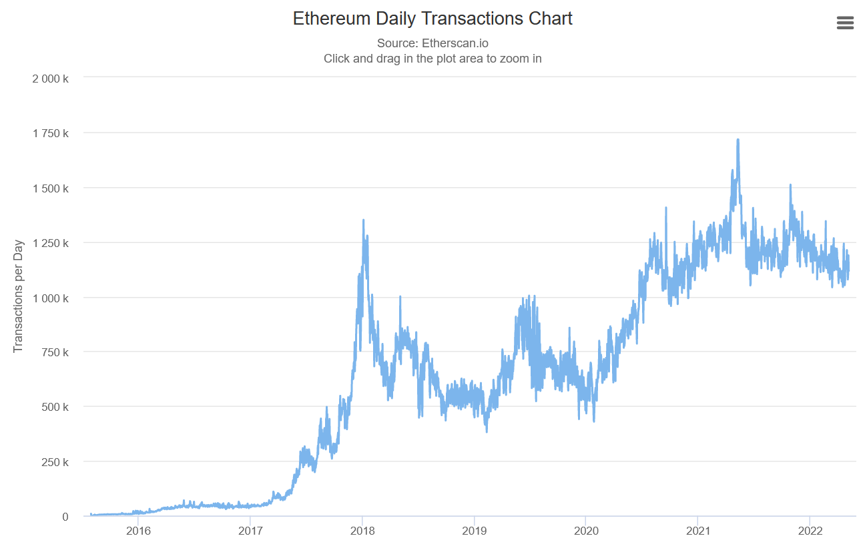
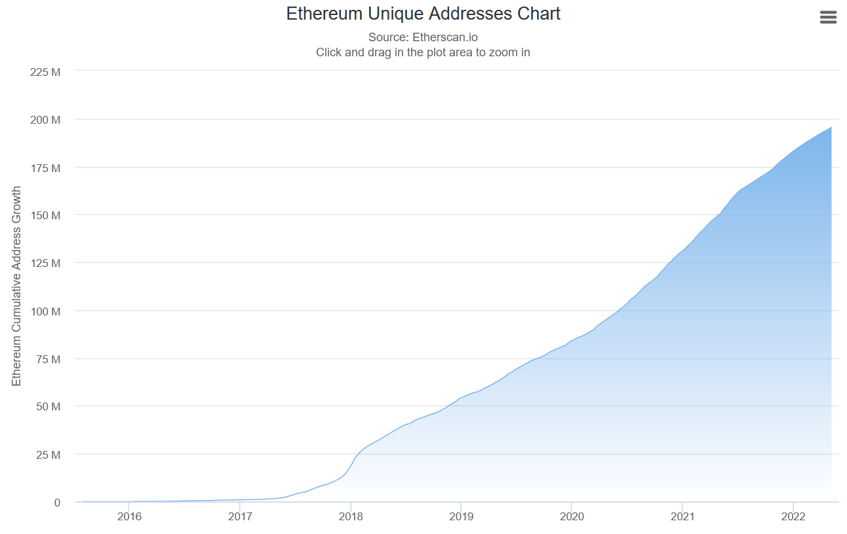
研究背景
区块链市场快速发展
以太坊区块链上每日执行超过100万笔交易，已有接近2亿个地址
2021-2026年中国区块链市场规模年复合增速达73%¹
2026年中国市场规模将达163亿美元，未来20年有望达万亿级别¹
以太坊每日交易数量趋势图²
以太坊地址数量趋势图²
¹ "2021年中国区块链行业市场现状与发展前景分析区块链加速渗透各 ...." Accessed May 8, 2022. https://www.qianzhan.com/analyst/detail/220/210304-fc47dc0e.html.
² "Etherscan." Accessed May 8, 2022. https://etherscan.io.

Slide 5
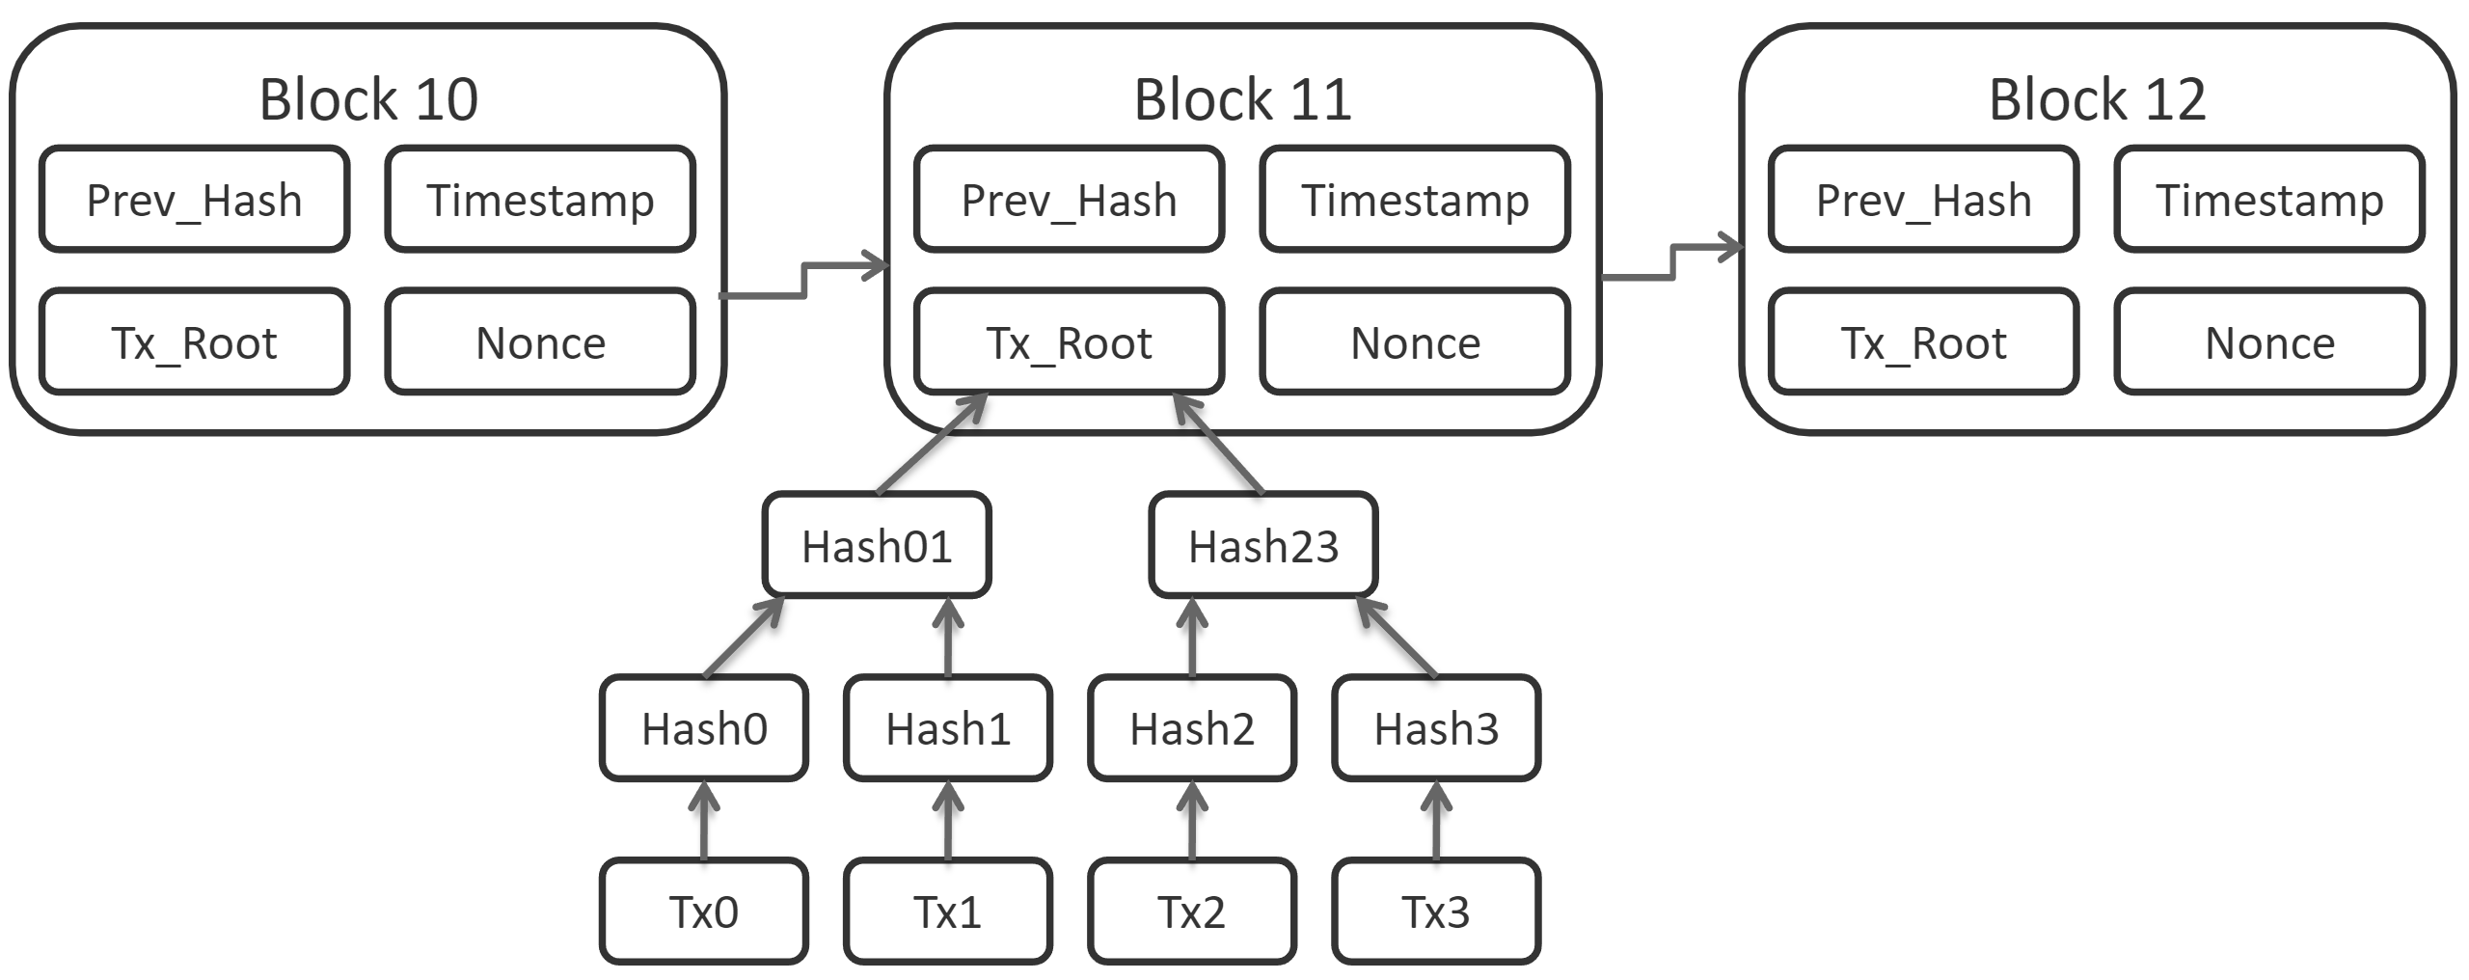
研究背景
研究背景
区块链¹
去中心化的分布式数据库，解决交易信任问题
一种数据结构，将多个区块通过密码学算法安全地连接在一起
只可新增数据，不可修改或删除
交易：导致区块链数据库状态改变的一次操作，如添加一条记录或者一笔在两个账户之间的转账操作
智能合约
在区块链上分布式运行的程序，不可篡改、不可停止
区块链数据结构示例图²
¹ "区块链发展研究报告2020." Accessed May 8, 2022. https://static.aminer.cn/misc/pdf/blockchain20.pdf.
² "Blockchain - Wikipedia." Accessed May 8, 2022. https://en.wikipedia.org/wiki/Blockchain.

Slide 6
研究背景
问题提出
智能合约开发者在编程语言的使用和程序测试方面遇到问题
部分语言特性不安全、难以测试

Slide 7
研究背景
问题提出
智能合约开发者在编程语言的使用和程序测试方面遇到问题
部分语言特性不安全、难以测试
Solidity是以太坊区块链的主要编程语言，用于编写智能合约
诞生于2015年的新语言，目前已进行96次版本迭代
语言特性频繁更新，新的语言特性有时引入安全问题
目前已知Solidity编译器中存在至少50个安全相关的bug，其中14个严重性评级为“中等”或“高”¹
开发者对新特性的了解有限，容易写出有bug的代码
¹ “List of Known Bugs — Solidity 0.8.13 documentation." Accessed May 8, 2022. https://docs.soliditylang.org/en/v0.8.13/bugs.html.

Slide 8
研究背景
问题提出
智能合约开发者在编程语言的使用和程序测试方面遇到问题
部分语言特性不安全、难以测试
智能合约一旦部署，就不可再修改其代码
需要对其进行完备的测试，但难以构建测试环境，也难以定位缺陷
模拟链上的真实环境，需重放所有交易，交易执行易失败抛出异常
发生异常时，基础的错误信息不足以将错误定位到具体代码位置

Slide 9


研究背景
主要工作
开展针对Solidity语言特性的实证研究
总结41个通用语言特性，分为6类
设计可扩展的特性静态分析工具SolEngine
针对关键特性进行了案例研究，总结使用模式
设计并行交易重放测试方法GethReplayer
对源代码进行语言特性分析，提示可能存在的缺陷
复用区块链上已有的交易数据进行测试
动态替换智能合约的字节码、监测环境信息来检查合约的正确性

Slide 10
研究背景
研究现状
语言特性的实证研究
语言特性实证研究相关工作表
主要研究 内容 | 期刊 / 会议 | 作者 | 面向 语言 | 分析多种特性 | 分析特性产生的安全漏洞 | 总结使用模式
开发者使用语言特性的方式 | OOPSLA 2020 | Coblenz等^{[1]} | Obsidian | √ | √ | ×
 | OOPSLA 2019 | Mastrangelo等^{[2]} | Java | × | × | √
语言特性对开发者效率的影响 | ICSE 2016 | Uesbeck等^{[3]} | C++ | × | × | ×
 | SANER 2021 | Peng等^{[4]} | Python | √ | × | √
 | SANER 2016 | Rebouças等^{[5]} | Swift | √ | × | ×
 | SANER 2016 | Mazinanian等^{[6]} | CSS | √ | × | √
联系：实证研究均面向开发者，考虑了语言特性对开发者的影响
区别：相关工作很少考虑到特性产生的安全漏洞，本文进行了安全分析

Slide 11
研究背景
研究现状
智能合约的程序测试
智能合约程序测试相关工作表
类型 | 方法 | 期刊 / 会议 | 作者 | 方法名称 | 包含静态分析 | 支持气体消耗量优化场景
测试环境构建 |  | USENIX 2021 | Kim等 | Substate Replayer | × | ×
 |  | CORR 2019 | Hartel等^{[7]} | ContractVis | × | ×
测试用例生成 | 模糊测试 | ISSTA 2021 | Groce等^{[8]} | Echidna-parade | √ | -
 |  | ISSTA 2020 | Grieco等^{[9]} | Echidna | √ | -
测试用例生成 | 模糊测试 | APSEC 2018 | Chan等^{[10]} | Fuse | × | -
 | 变异测试 | ASE 2019 | Li等^{[11]} | MuSC | × | -
 |  | AST 2021 | Barboni等^{[12]} | SuMo | × | -
 |  | APSEC 2019 | Akca等^{[13]} | SolAnalyser | √ | -
联系：目的均为帮助开发者找到代码中的缺陷
区别：本文充分模拟真实环境，在测试中结合静态分析，并支持气体消耗量优化场景

Slide 12
目录
1
研究背景
2
Solidity语言特性实证研究
3
智能合约交易重放测试方法
4
总结与展望

Slide 13
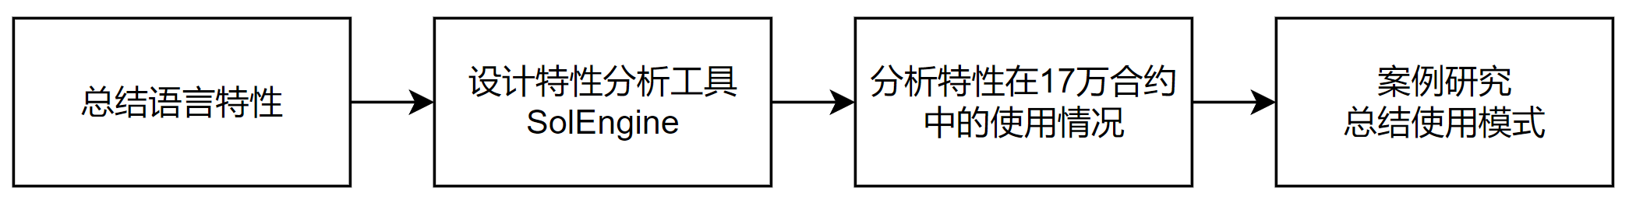
Solidity语言特性实证研究
研究问题
RQ1：Solidity语言特性在开源智能合约中的分布情况如何？
RQ2：为什么开发者更频繁地使用一些语言特性，它们是如何被使用的？
Solidity语言特性实证研究
Solidity语言特性实证研究流程图
总结41个通用语言特性，分为6类
设计可扩展的语言特性静态分析工具SolEngine
分析特性在172645个开源智能合约中的使用情况
针对关键特性进行了案例研究，总结使用模式

Slide 14
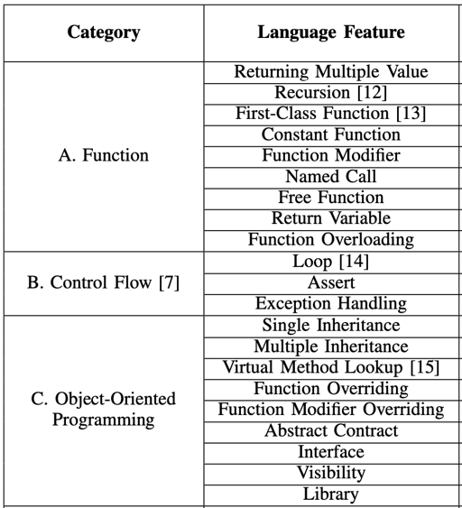
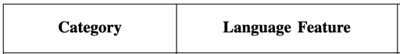
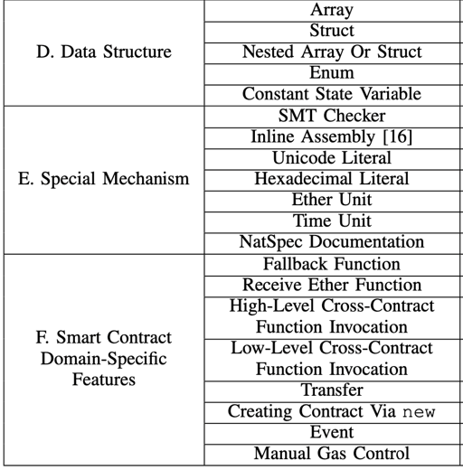
Solidity语言特性实证研究
41个语言特性，分为6类
函数
控制流
面向对象编程
数据结构
特殊机制
智能合约领域 专用特性
Solidity语言特性表

Slide 15
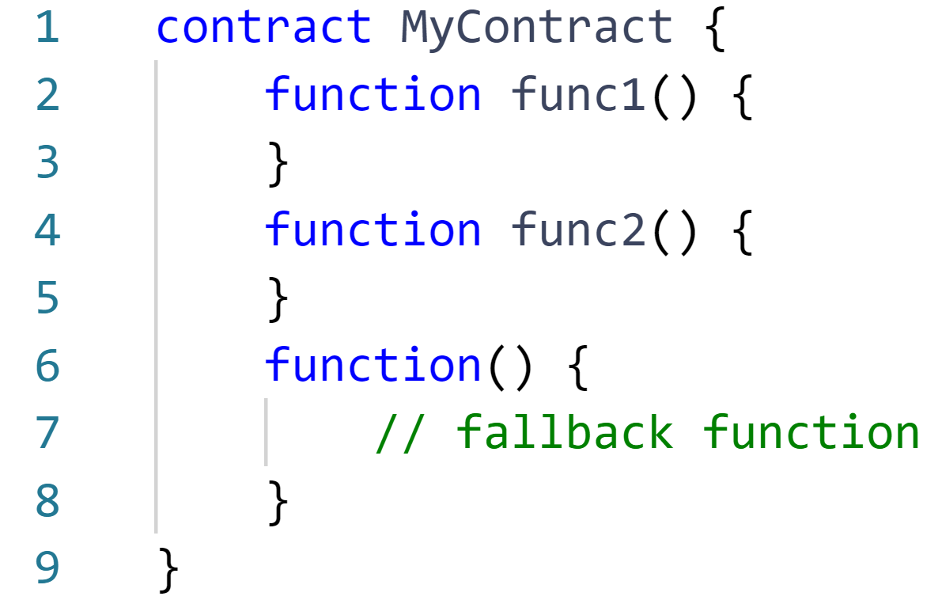
Solidity语言特性实证研究
特性举例：备用函数（智能合约领域专用特性）
备用函数的示例代码

Slide 16
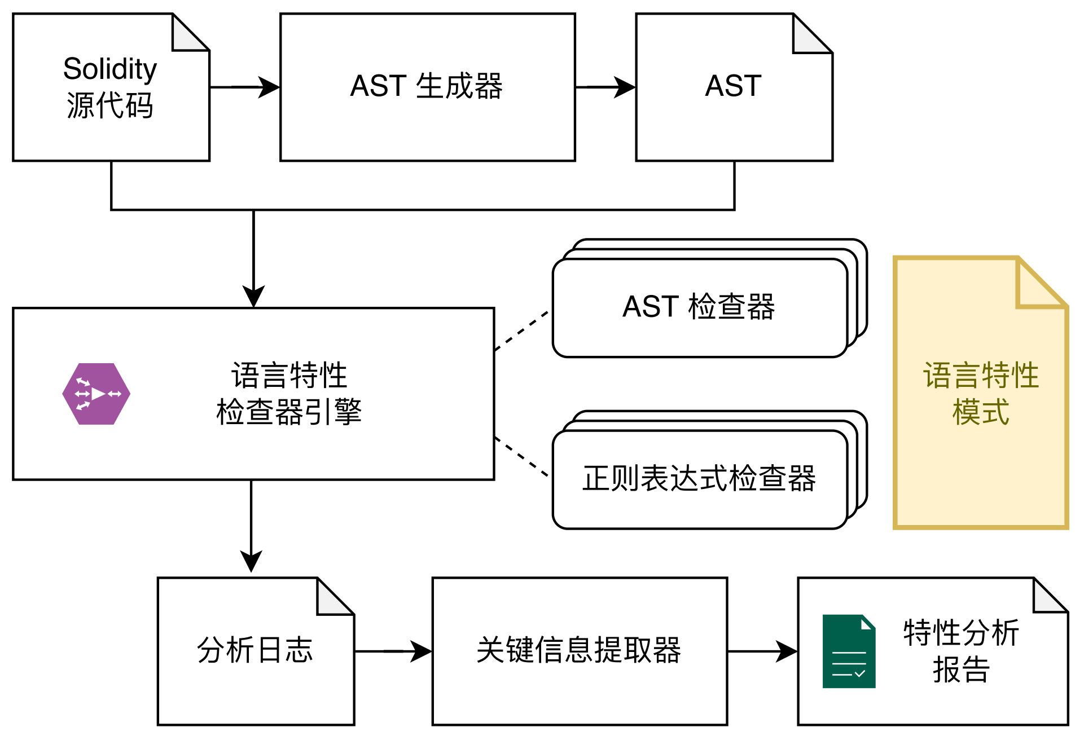

Solidity语言特性实证研究
可扩展的语言特性静态分析工具SolEngine
将Solidity源代码转换为抽象语法树（AST）
运行多个语言特性检查器
生成特性分析报告
🌐 solengine.github.io
可从此处获取源码
SolEngine架构图

Slide 17
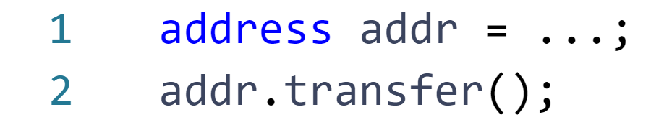
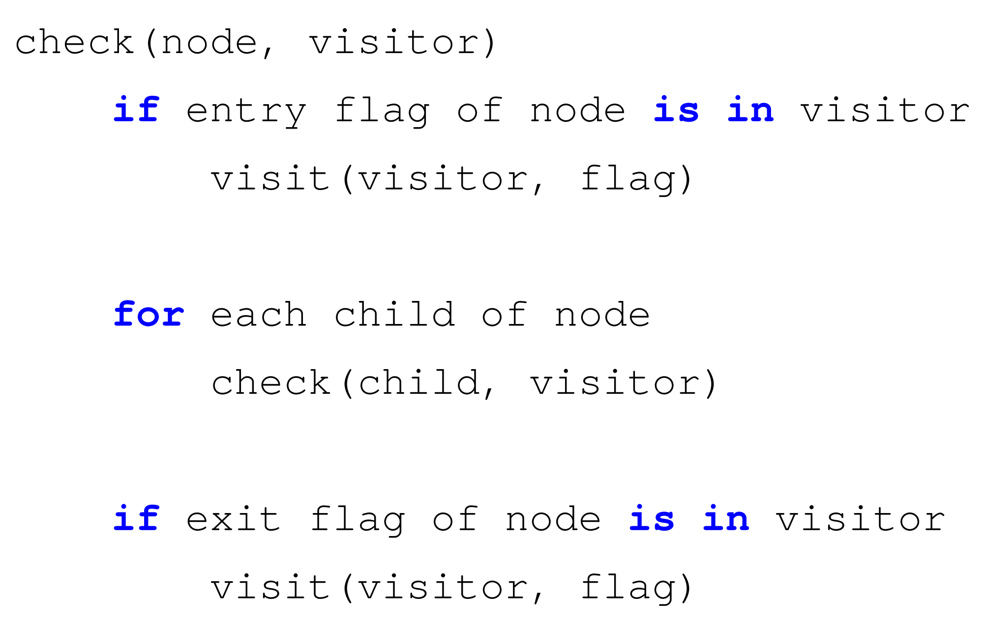
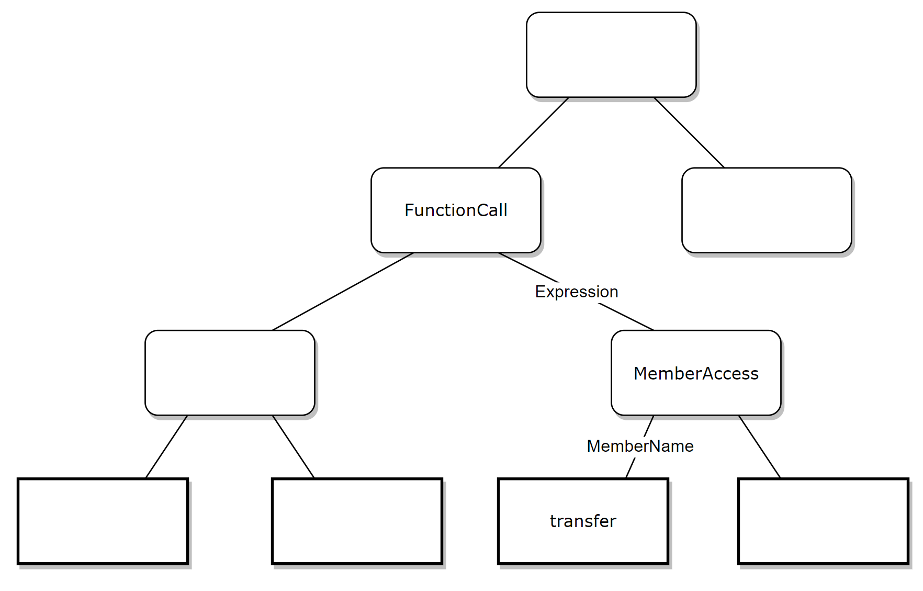
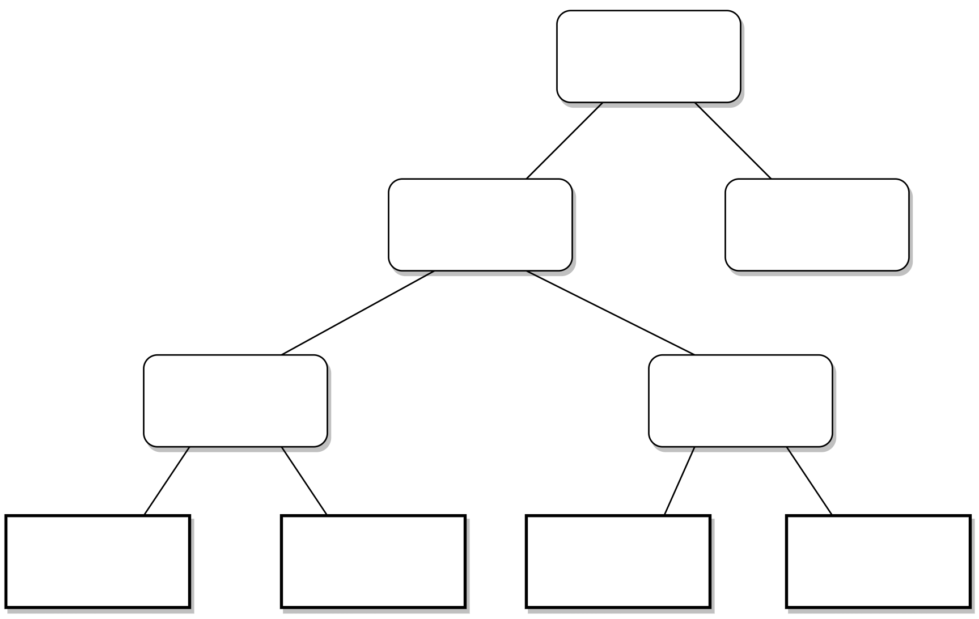
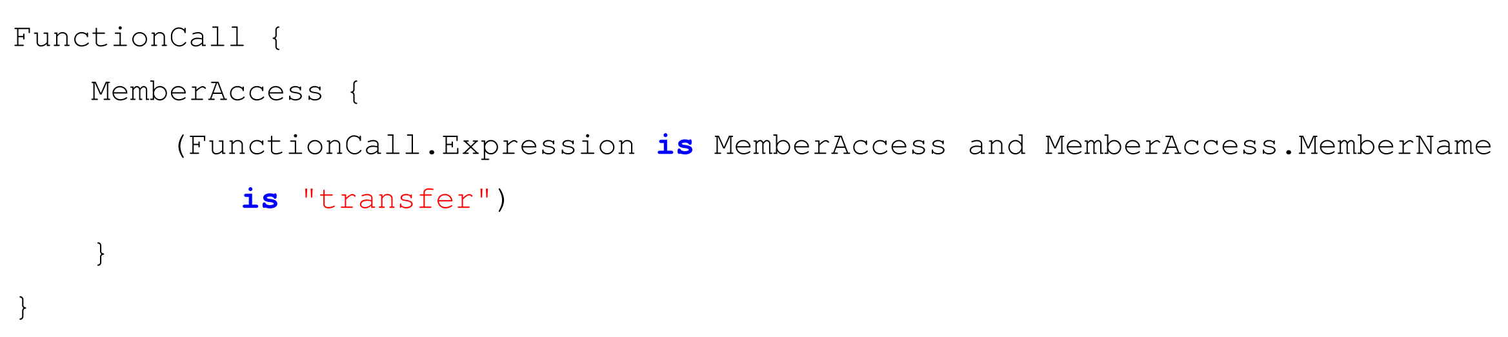
Solidity语言特性实证研究
语言特性检查算法
转账特性示例代码
检查算法伪代码
抽象语法树（AST）示例图
转账特性的AST检查器伪代码（已简化）

Slide 18
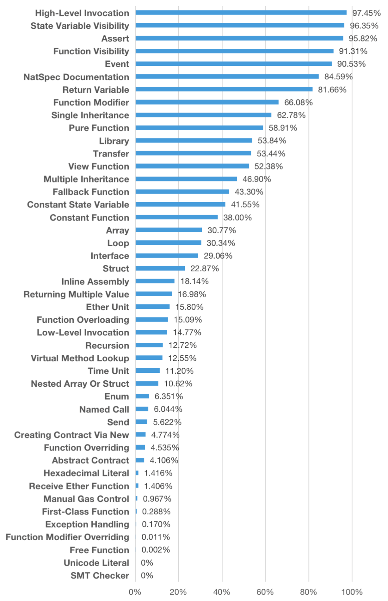
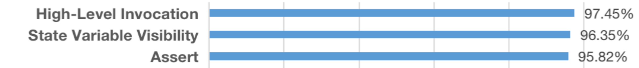
Solidity语言特性实证研究
语言特性的使用分布
使用率：使用某种特性的智能合约占数据集中所有合约的比例
结论：高级跨合约函数调用、可见性、断言、事件和NatSpec文档是最流行的特性，而SMT检查器、Unicode字符串、自由函数和函数修饰符覆盖是最不流行的特性。
语言特性的使用比例图

Slide 19
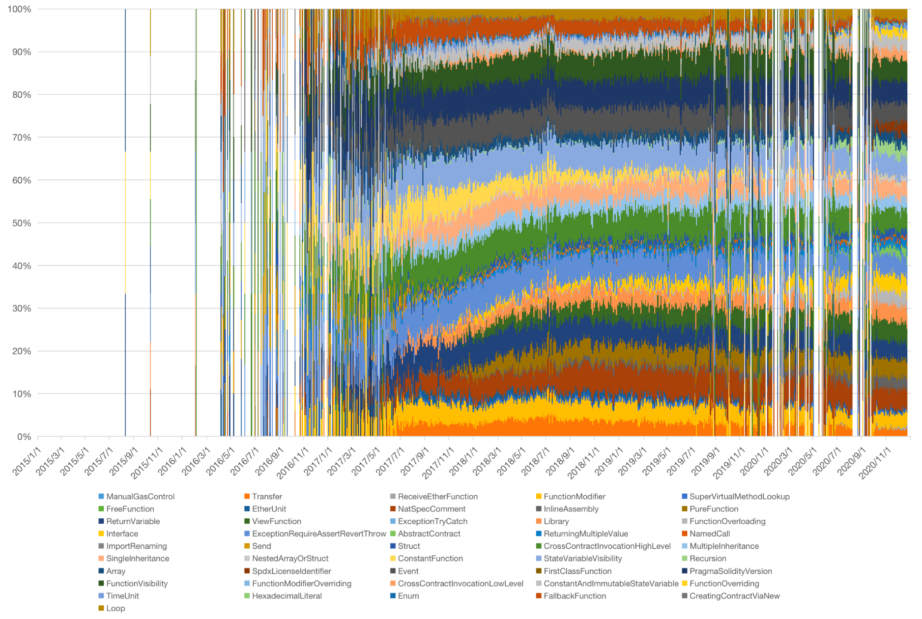
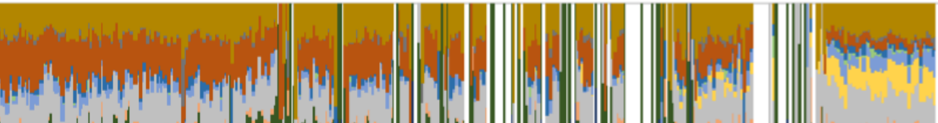


Solidity语言特性实证研究
按部署日期划分的特性使用分布
↓
↑
结论：随着时间的推移，开发人员倾向于使用构建大型复杂合约所必需的特性，并避免使用备用函数等容易出错的特性。
按部署日期划分的特性使用分布图

Slide 20
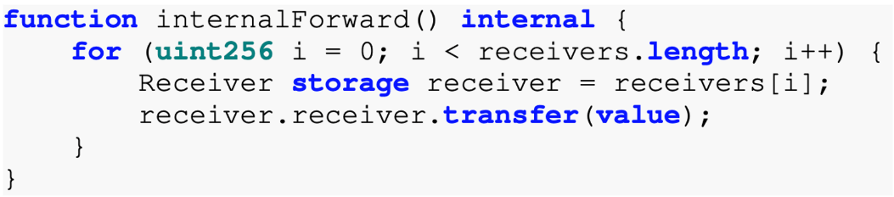
Solidity语言特性实证研究
案例分析
针对3个关键特性找出4个案例和使用模式
包括断言、循环、函数修饰符特性
循环特性：不安全的循环 示例代码

Slide 21
目录
1
研究背景
2
Solidity语言特性实证研究
3
智能合约交易重放测试方法
4
总结与展望

Slide 22
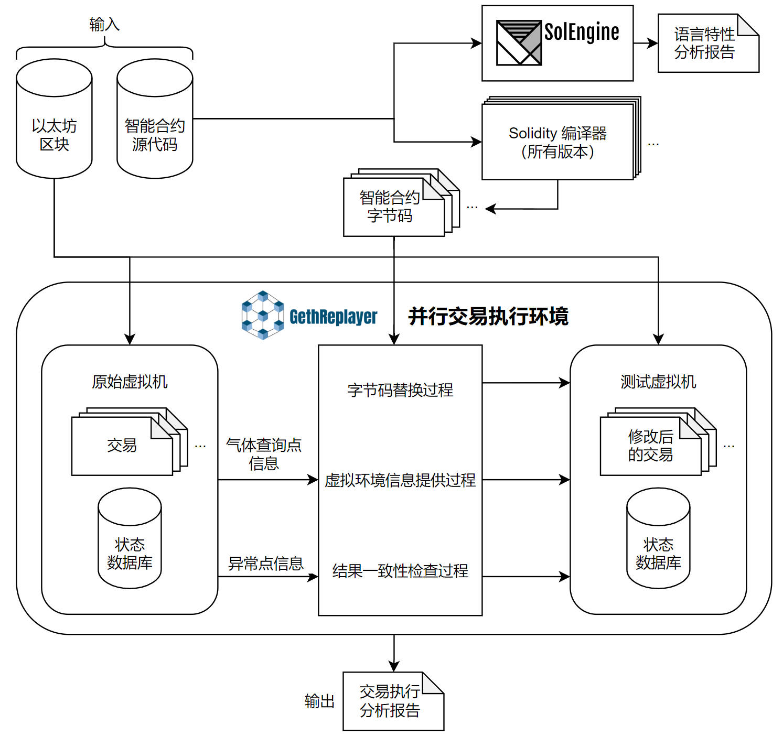
智能合约交易重放测试方法
并行交易重放测试方法
用SolEngine对源代码进行语言特性分析，提示可能存在的缺陷
并行重放区块链交易，对测试合约分别运行其新旧版本
监测并同步环境信息，确保合约持续运行
检查运行结果的一致性，并定位错误
并行交易重放测试方法架构图

Slide 23
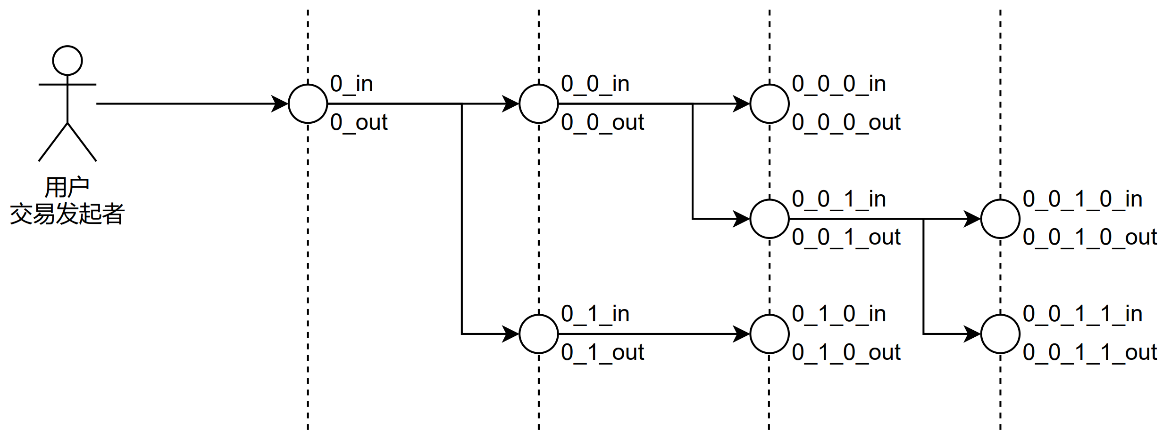
智能合约交易重放测试方法
重放测试算法
输入：以太坊区块列表Blocks，被测智能合约的源代码列表Contracts
输出：交易信息列表Results
1 将Contracts的地址记录为受监控的合约地址列表Addresses
2 从Etherscan平台上根据Addresses获取所有合约的编译器版本号、部署时的构造函数参数，得到数据集EtherscanData
3 计算修改后的合约字节码字典BytecodeMap
4 初始化原始虚拟机Machine0和测试虚拟机Machine1
5 初始化交易信息列表Results为空
6 对Blocks中的每一个以太坊区块Block {
7 对Block中的每一个交易Transaction {
8 如果Transaction是部署合约的交易，且部署的合约Contract的地址Address在Addresses中 {
9 在Machine0中执行Transaction
10 从BytecodeMap中检索键为Address的项，取其值Bytecode
11 从EtherscanData中找到Contract的构造函数参数Argument
12 将Bytecode和Argument组合成FullBytecode
13 把Transaction中的合约字节码替换为FullBytecode，得到ManipulatedTransaction
14 在Machine1中执行ManipulatedTransaction
15 }
16 否则 {
17 在Machine0和Machine1中分别执行Transaction
18 如果Transaction涉及到Addresses {
19 记录交易执行结果Info1，记录并对齐气体查询点信息Info2、异常点信息Info3
20 把Info1、Info2、Info3存入Results
21 }
22 }
23 }
24 }
函数调用树、函数调用链索引示例图
并行交易重放测试方法架构图
重放测试算法伪代码（已简化）

Slide 24
智能合约交易重放测试方法
虚拟环境信息的有效性实验
为了验证虚拟环境信息的有效性，对比了禁用和启用时的重放成功率
在256个合约的数据集上重放，实验所需时间约为21天
无虚拟环境信息时，仅可成功重放2.35%的合约
有虚拟环境信息时，成功重放100%的合约
异常类型 | 发生次数
气体耗尽 | 18217388
交易回滚 | 71352
操作码无效 | 45302
栈向下溢出 | 25014
跳转目标无效 | 1030

Slide 25
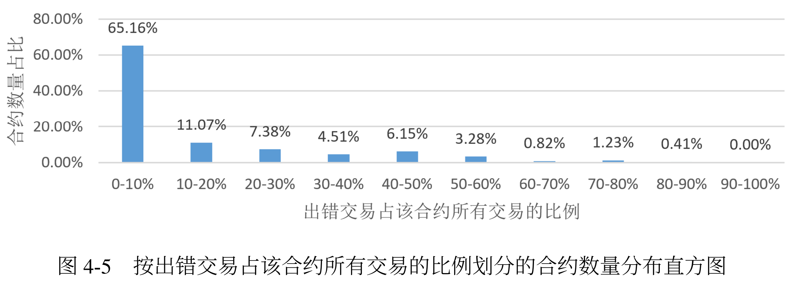
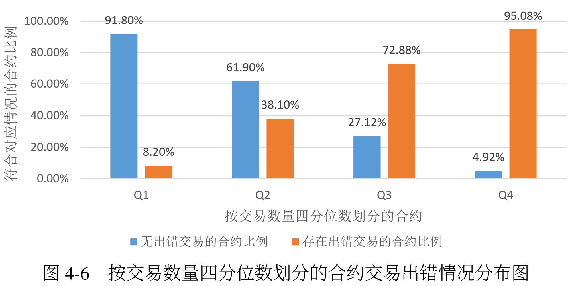
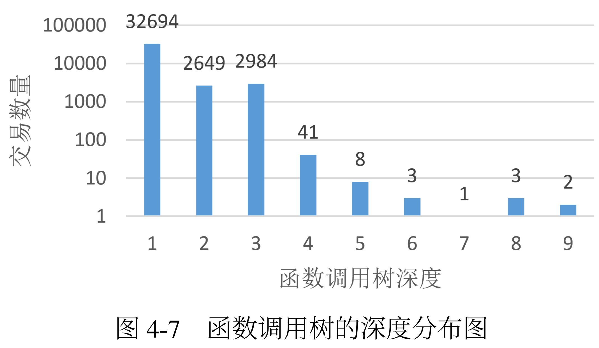
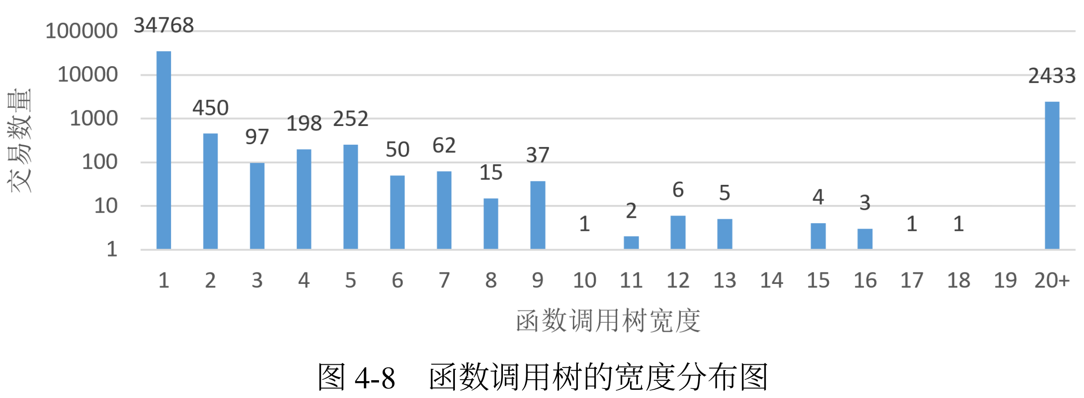
智能合约交易重放测试方法
错误定位有效性实验
发生异常时，开发者需要关注的平均函数调用结点数从14.33个减少至1个

Slide 26
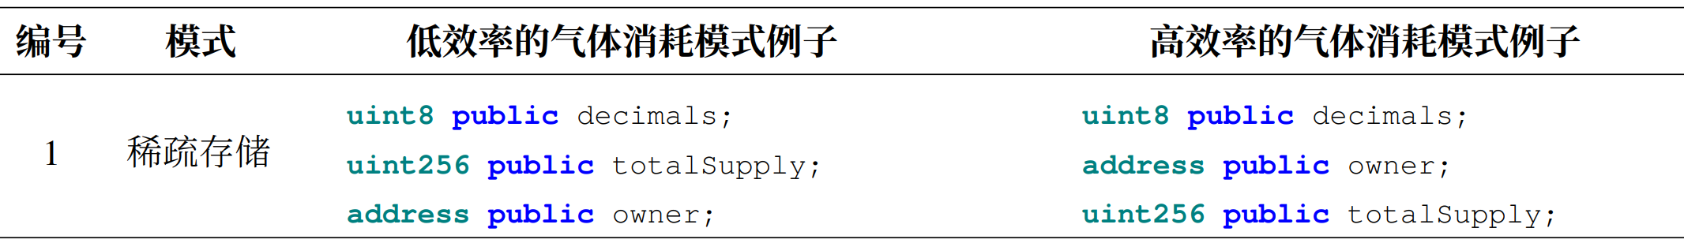
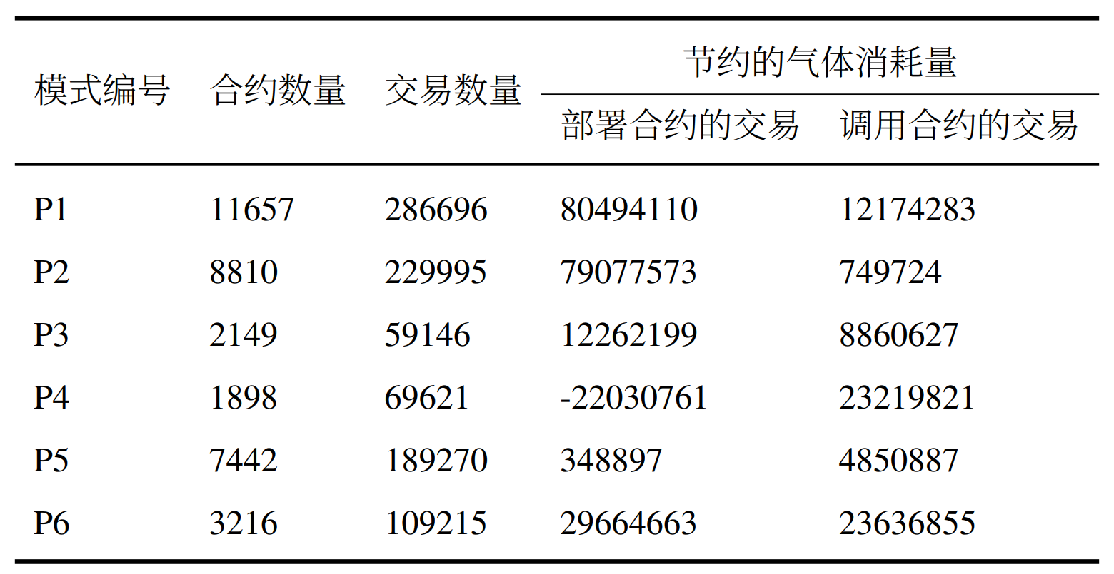
智能合约交易重放测试方法
支持气体消耗量优化场景
包括本文作者在内的Kong等人^{[14]}尝试优化>16万个合约，减少气体消耗量
描述了6种低效率的气体消耗模式，以及优化方法
对优化前和优化后的开源智能合约进行交易重放，验证方法的有效性
低效率的气体消耗模式示例表
气体消耗量优化结果数据表

Slide 27
目录
1
研究背景
2
Solidity语言特性实证研究
3
智能合约交易重放测试方法
4
总结与展望

Slide 28
总结与展望
本文贡献
开展针对Solidity语言特性的实证研究
总结41种语言特性
设计可扩展的特性静态分析工具SolEngine，分析172645个开源合约
针对关键特性进行了案例研究，总结使用模式和它们造成的缺陷，为语言设计者、静态分析工具开发者和App开发者提供语言特性建议
设计并行交易重放测试方法GethReplayer
复用区块链上已有的交易数据进行测试
动态替换智能合约的字节码、监测环境信息来检查合约的正确性
提高测试的成功率和开发者排查错误的效率
未来展望
提高本文方法的性能
支持对闭源合约进行测试

Slide 29


总结与展望
研究期间已发表的成果
论文
An Empirical Study of Solidity Language Features, The 21st IEEE International Conference on Software Quality, Reliability, and Security, 2021. (EI, 第一作者)
Characterizing and Detecting Gas-Inefficient Patterns in Smart Contracts, Journal of Computer Science and Technology, 2022. (CCF-B, 第二作者, 第一作者为博士生)
专利
一种基于源代码的智能合约优化方法及装置, 2021. (第二发明人, 第一发明人为老师)

Slide 30
总结与展望
论文修改情况
 | 盲审评阅专家意见 | 修改情况
1 | 论文摘要写的略显繁琐，建议精简一下，使逻辑更清晰简单些。 | 已修改，在摘要中开门见山，清晰地描述研究问题，方法描述部分精简细节，突出重点，删减不重要的形容词和副词，使摘要更加简明扼要。
2 | 1.3节的描述过于简略，希望能够配图，说明各个章节之间的相互支撑关系。 | 已修改，在1.3“本文的论文结构与章节安排”一节中补充介绍了每一章的内容，并且配上论文结构示意图。加入了第三章和第四章的关系描述，让读者了解第三章对第四章起到辅助提示的作用。
3 | 第二章描述研究现状时，段落篇幅过长，需要对每一部分进行归类和总结，并相应分段，同时节选一些有代表性的工作，对其优缺点进行分析，而不是一些简单的文字累积。 | 已修改，优化了段落分配，缩短了段落的平均长度，提高读者的阅读体验。对语言设计和实证研究、智能合约测试的部分代表性工作进行了总结和分析，与本文进行对比，并补充清晰的表格。对研究现状相关工作的分类进行了优化，重新分类智能合约测试和交易重放的工作，将智能合约的编程模式经验总结归类到2.1“语言设计和实证研究”一节。
4 | 注意图表的标题格式，图标题在图下方，表标题在表上方，表4-1格式不符，应仔细检查所有图表。 | 已修改，将表4-1的标题从下方移至上方。经仔细检查，表4-1是学位论文中目前发现的唯一的格式不正确的图表。

Slide 31
参考文献
[1] Coblenz M, Aldrich J, Myers B A, et al. Can advanced type systems be usable? an empirical study of ownership, assets, and typestate in obsidian[J/OL]. Proc. ACM Program. Lang., 2020, 4(OOPSLA). https://doi.org/10.1145/3428200.
[2] Mastrangelo L, Hauswirth M, Nystrom N. Casting about in the dark: An empirical study of cast operations in java programs[J/OL]. Proc. ACM Program. Lang., 2019, 3(OOPSLA). https://doi.org/10.1145/3360584.
[3] Uesbeck P M, Stefik A, Hanenberg S, et al. An empirical study on the impact of c++ lambdas and programmer experience[C/OL]//ICSE ’16: Proceedings of the 38th International Conference on Software Engineering. New York, NY, USA: Association for Computing Machinery, 2016:760–771. https://doi.org/10.1145/2884781.2884849.
[4] Peng Y, Zhang Y, Hu M. An empirical study for common language features used in python projects[Z]. 2021.
[5] Rebouças M, Pinto G, Ebert F, et al. An empirical study on the usage of the swift programming language[C/OL]//2016 IEEE 23rd International Conference on Software Analysis, Evolution, and Reengineering (SANER): volume 1. 2016:634-638. DOI: 10.1109/SANER.2016.66.
[6] Mazinanian D, Tsantalis N. An empirical study on the use of css preprocessors[C/OL]//2016 IEEE 23rd International Conference on Software Analysis, Evolution, and Reengineering (SANER): volume 1. 2016:168-178. DOI: 10.1109/SANER.2016.18.
[7] Hartel P, van Staalduinen M. Truffle tests for free – replaying ethereum smart contracts for transparency[M/OL]. arXiv, 2019. https://arxiv.org/abs/1907.09208. DOI: 10.48550/ARXIV.1907.09208.
[8] Groce A, Grieco G. Echidna-parade: A tool for diverse multicore smart contract fuzzing[M/OL]. New York, NY, USA: Association for Computing Machinery, 2021:658–661. https://doi.org/10.1145/3460319.3469076.
[9] Grieco G, Song W, Cygan A, et al. Echidna: Effective, usable, and fast fuzzing for smart contracts[C/OL]//ISSTA 2020: Proceedings of the 29th ACM SIGSOFT International Symposium on Software Testing and Analysis. New York, NY, USA: Association for Computing Machinery, 2020:557–560. https://doi.org/10.1145/3395363.3404366
[10] Chan W, Jiang B. Fuse: An architecture for smart contract fuzz testing service[C/OL]//2018 25th Asia-Pacific Software Engineering Conference (APSEC). 2018:707-708. DOI: 10.1109/APSEC.2018.00099.
[11] Li Z, Wu H, Xu J, et al. Musc: A tool for mutation testing of ethereum smart contract[C/OL]//2019 34th IEEE/ACM International Conference on Automated Software Engineering (ASE). 2019:1198-1201. DOI: 10.1109/ASE.2019.00136.
[12] Barboni M, Morichetta A, Polini A. Sumo: A mutation testing strategy for solidity smart contracts[C/OL]//2021 IEEE/ACM International Conference on Automation of Software Test (AST). 2021:50-59. DOI: 10.1109/AST52587.2021.00014.
[13] Akca S, Rajan A, Peng C. Solanalyser: A framework for analysing and testing smart contracts[C/OL]//2019 26th Asia-Pacific Software Engineering Conference (APSEC). 2019:482-489. DOI: 10.1109/APSEC48747.2019.00071.
[14] Kong Q P, Wang Z Y, Huang Y, et al. Characterizing and detecting gas-inefficient patterns in smart contracts[J/OL]. Journal of Computer Science and Technology, 2022, 37(1):67-82. https://doi.org/10.1007/s11390-021-1674-4.

Slide 32

THANKS

Slide 33
附录
给Solidity社区的建议
对App开发人员
在开发基于Solidity的应用程序时谨慎行事
始终使用最新版本的Solidity编译器
对静态分析工具开发人员
优先考虑在其工具中支持最流行的特性，暂时忽略使用率为零的特性
对Solidity语言设计者
在语言中引入安全且易于使用的特性
弃用危险的特性，引入新的安全特性取而代之
实现更多内置的原生库函数

Slide 34
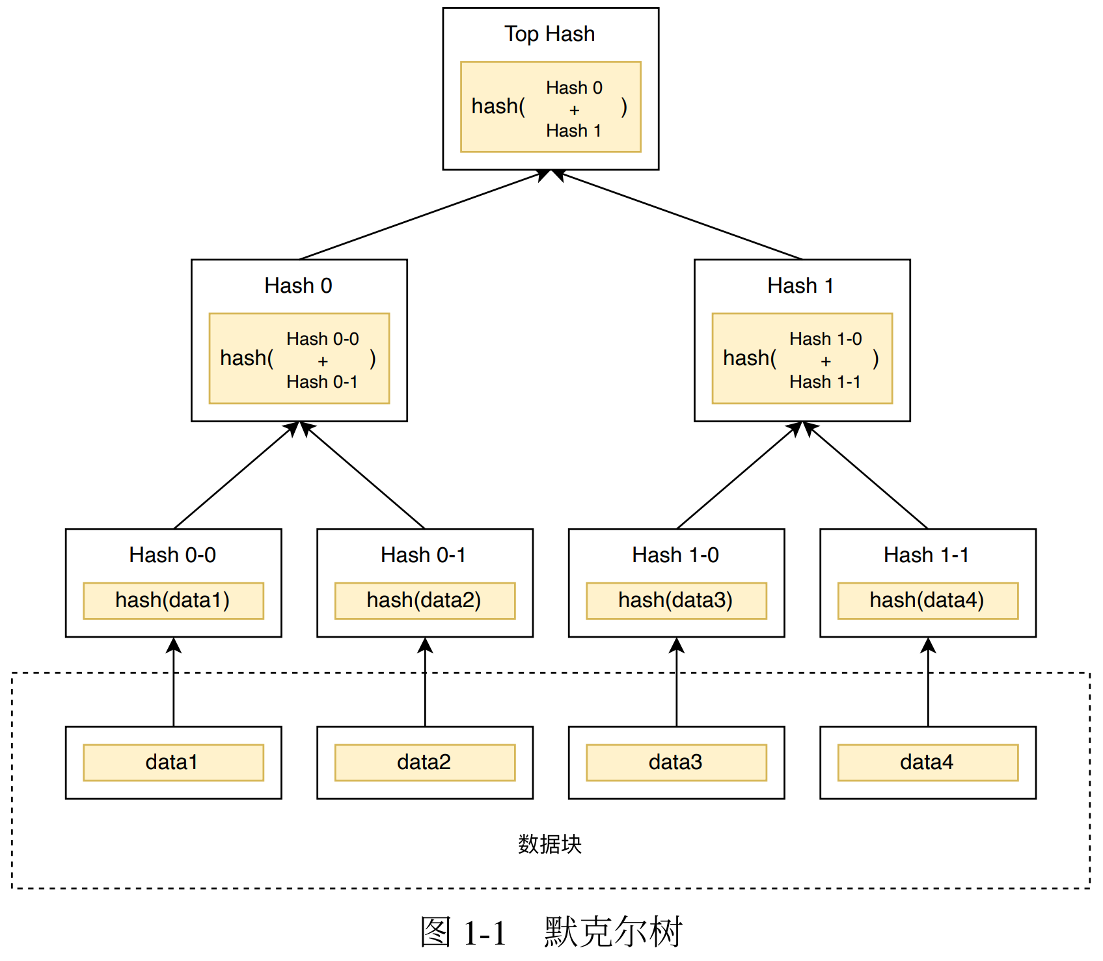
附录

Slide 35
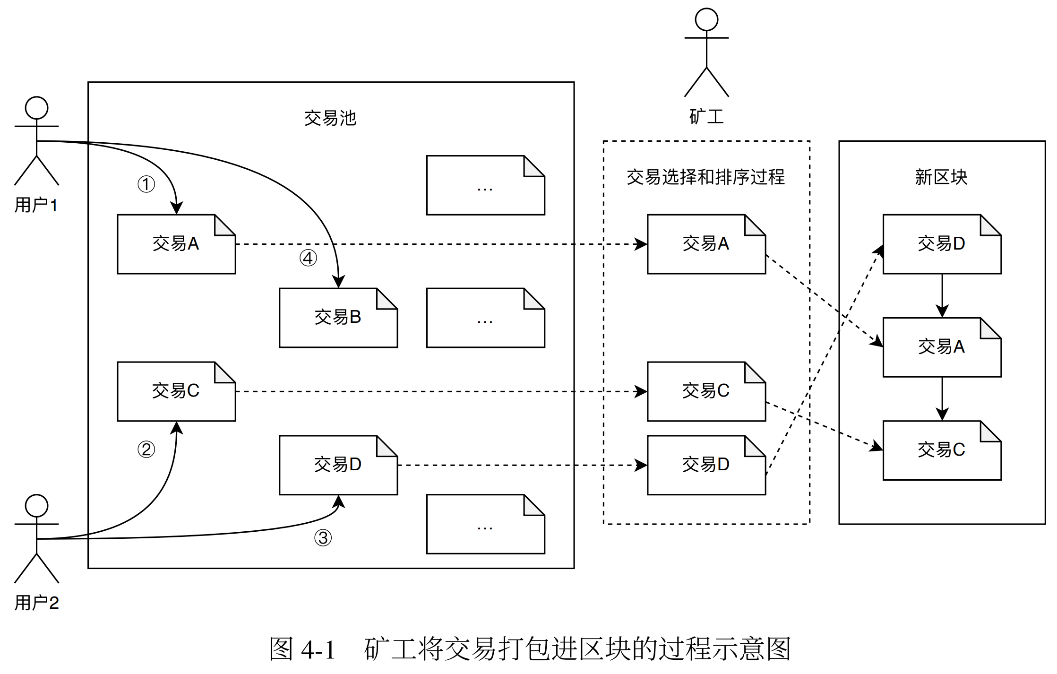
附录

Slide 36
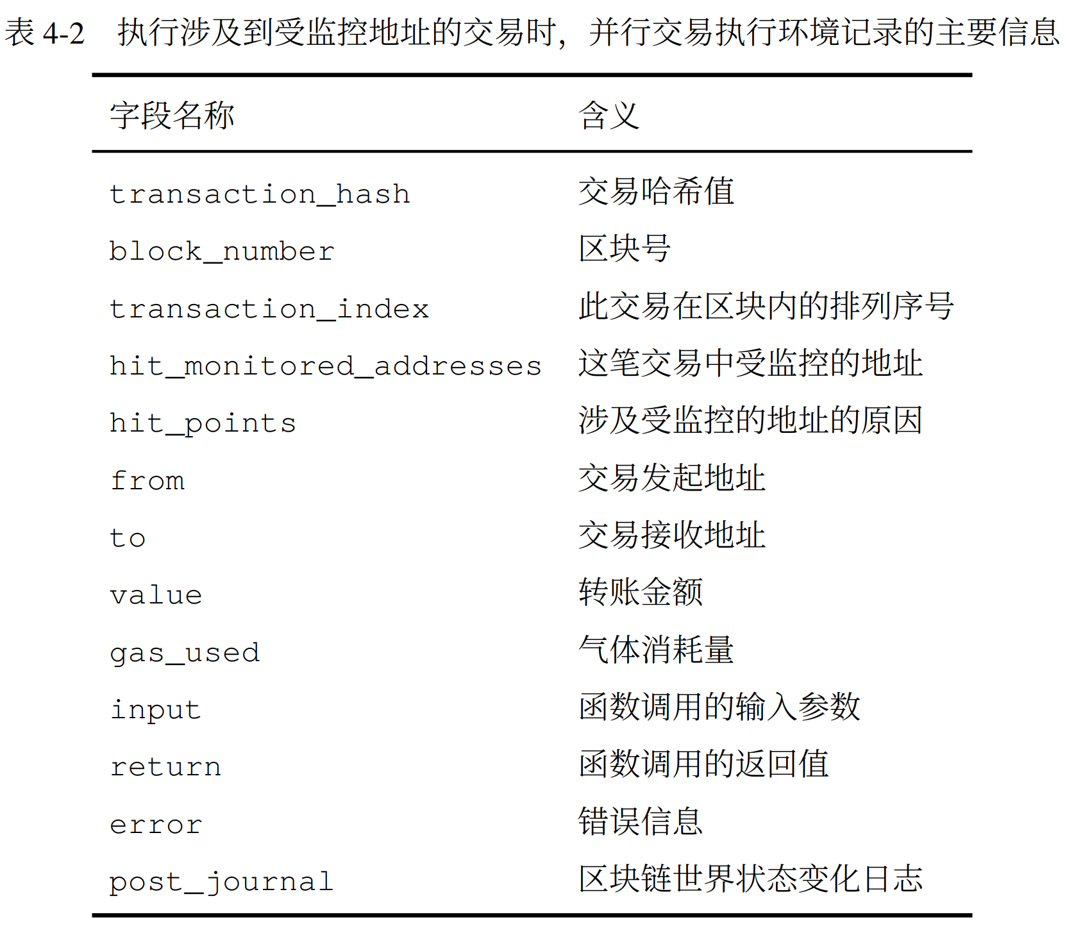
附录

Slide 37
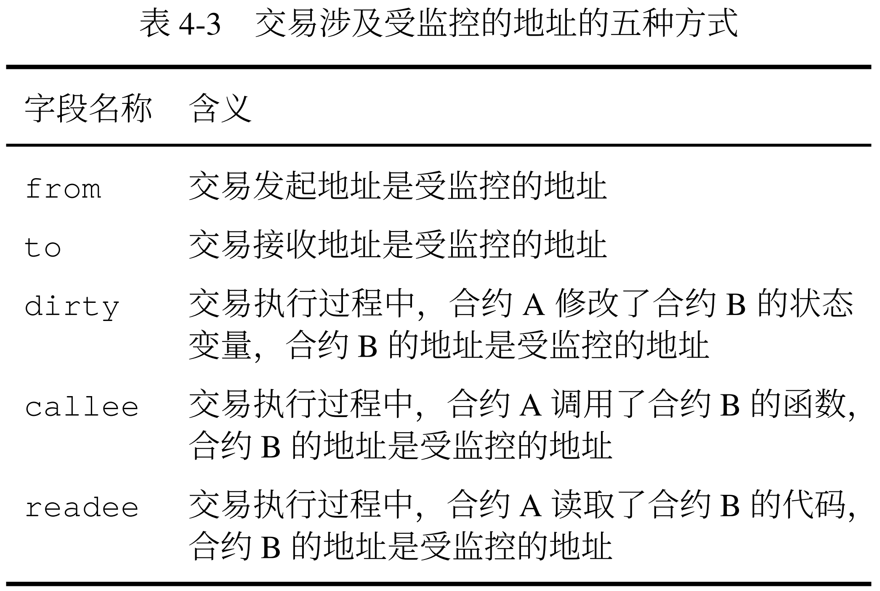
附录

Slide 38
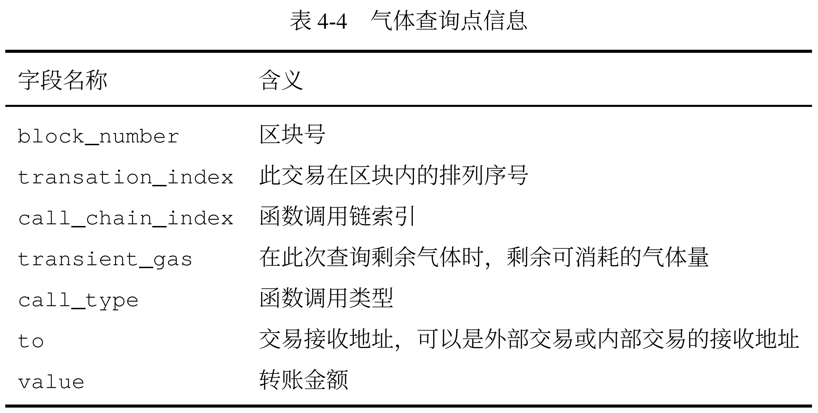
附录

Slide 39
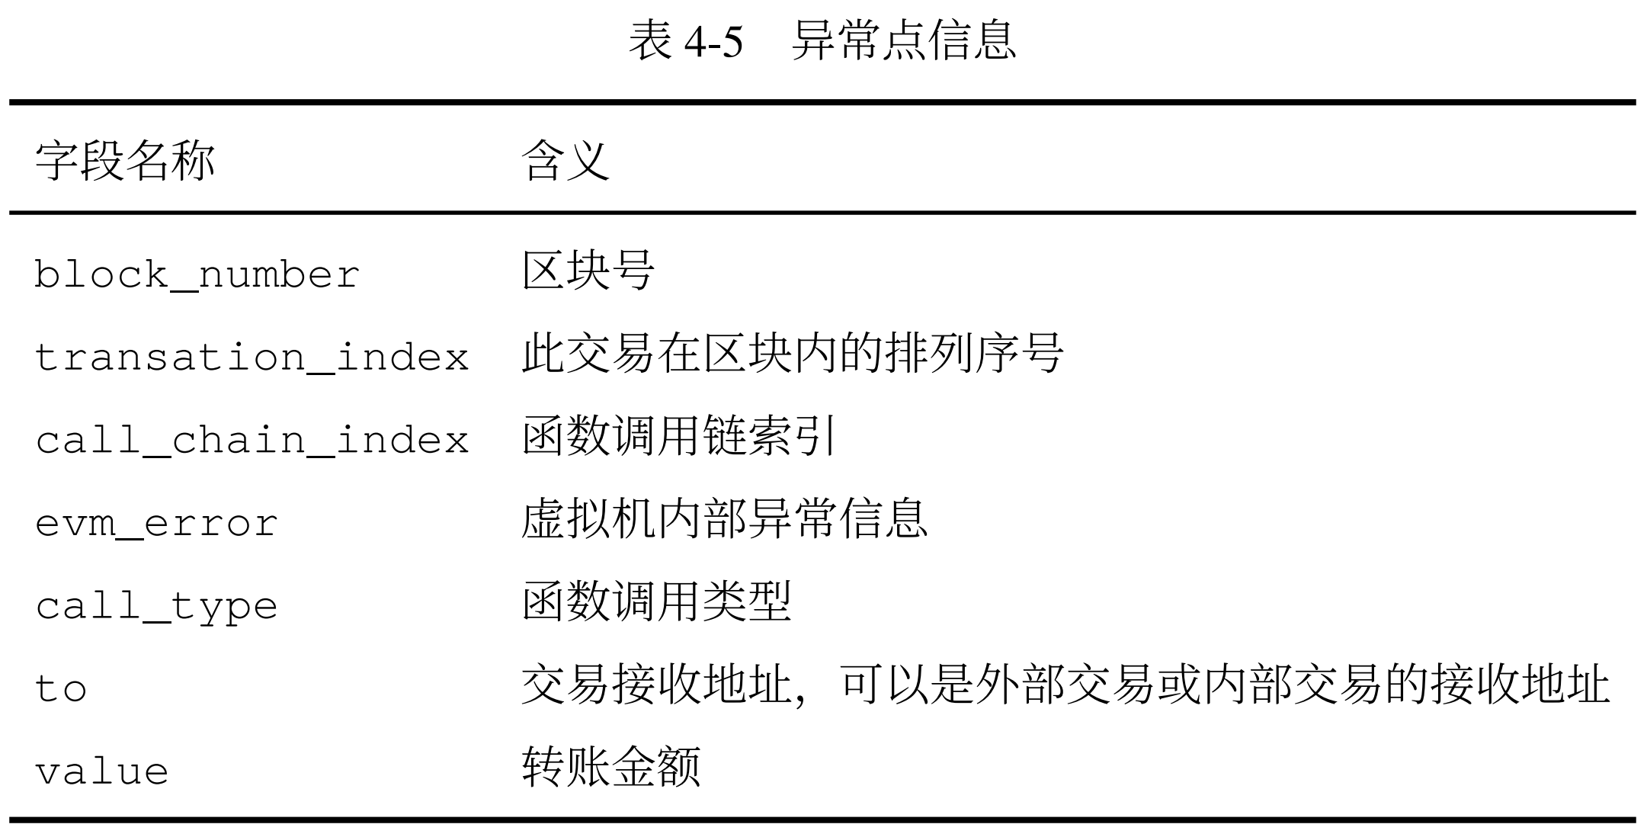
附录

Slide 40
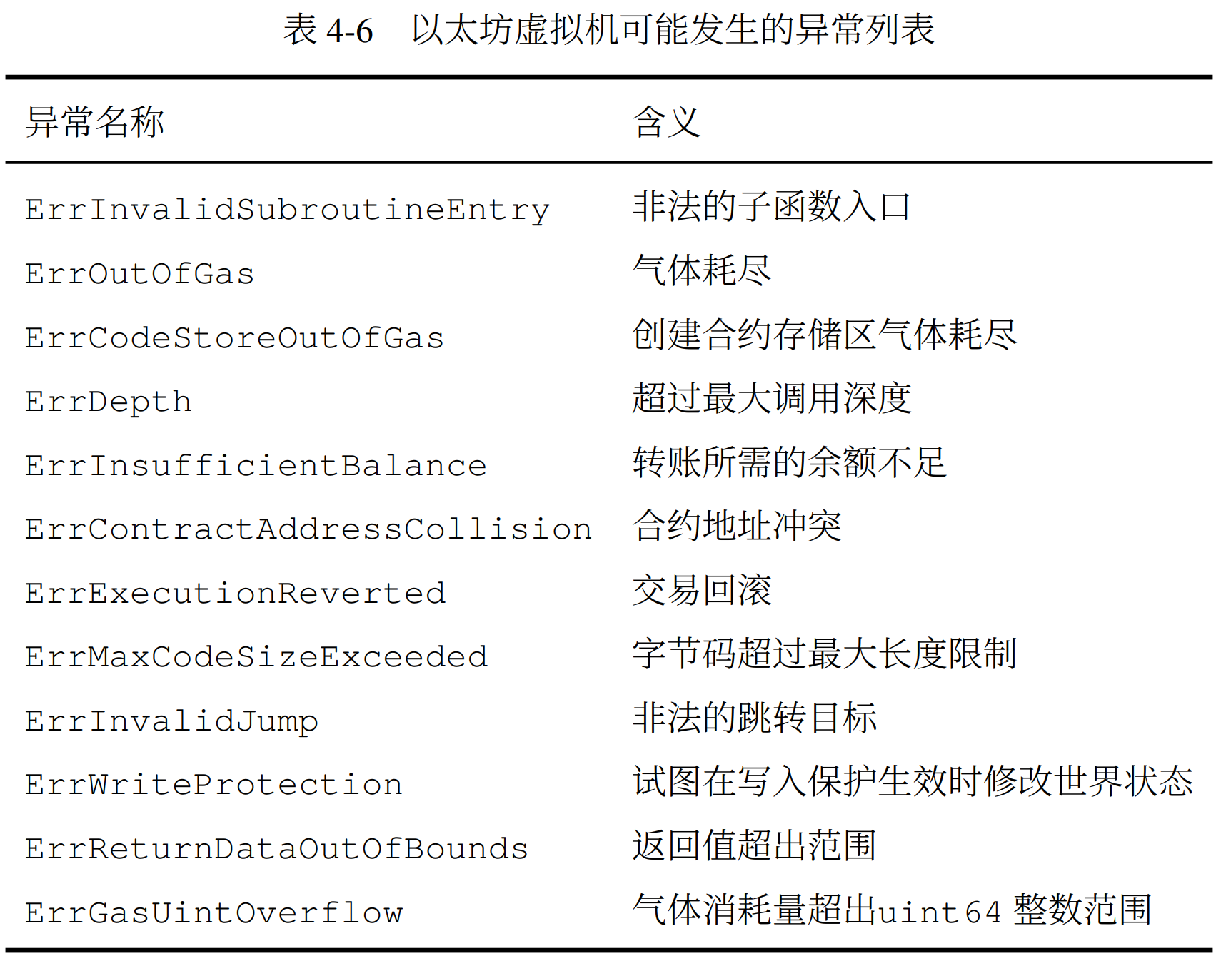
附录

Slide 41
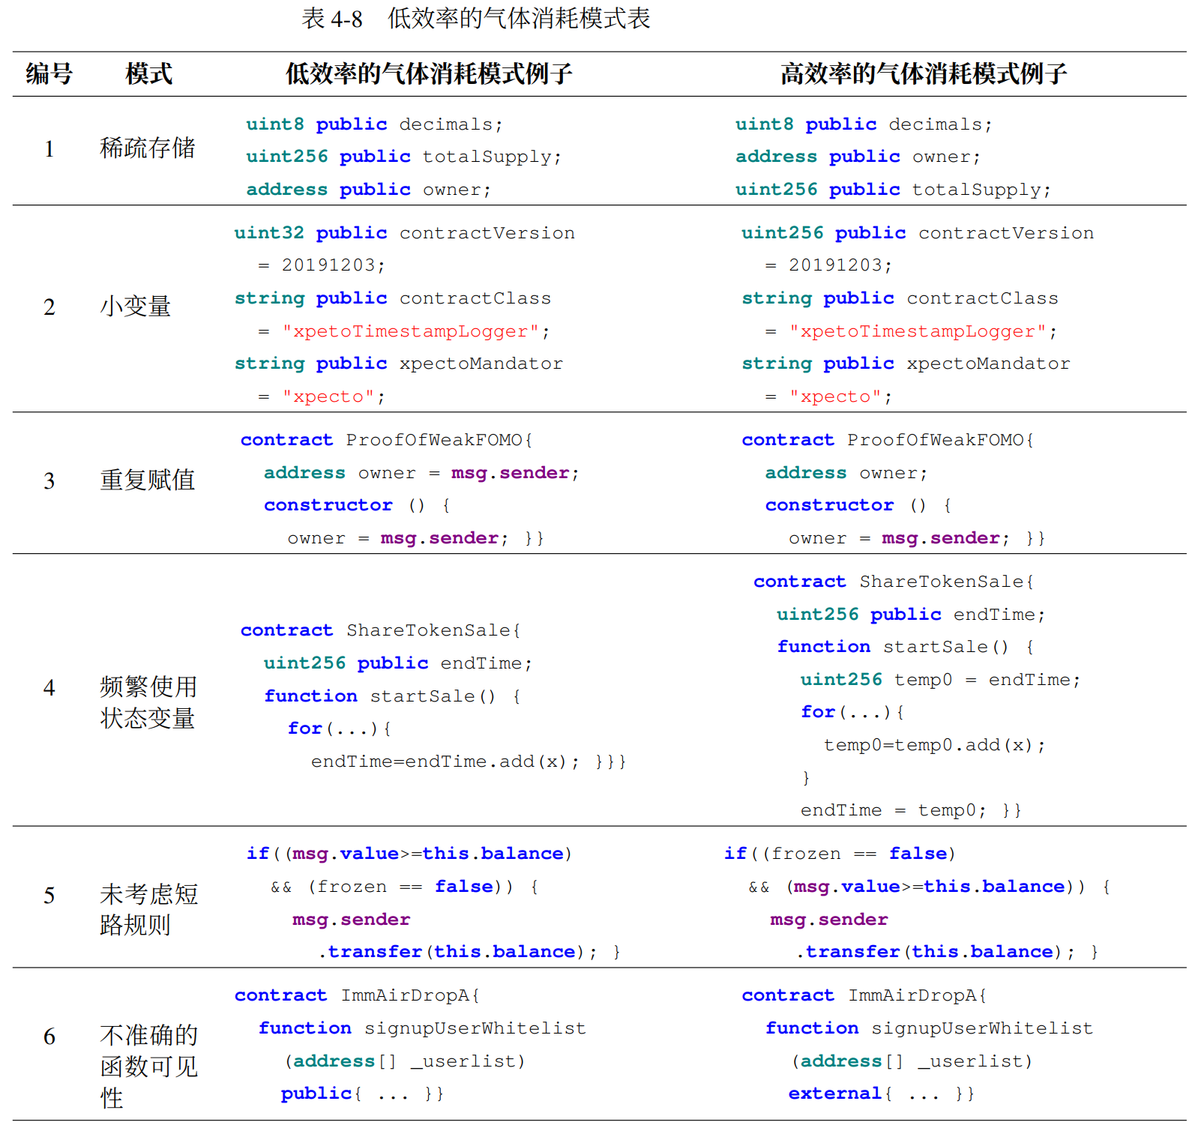
附录

Slide 42
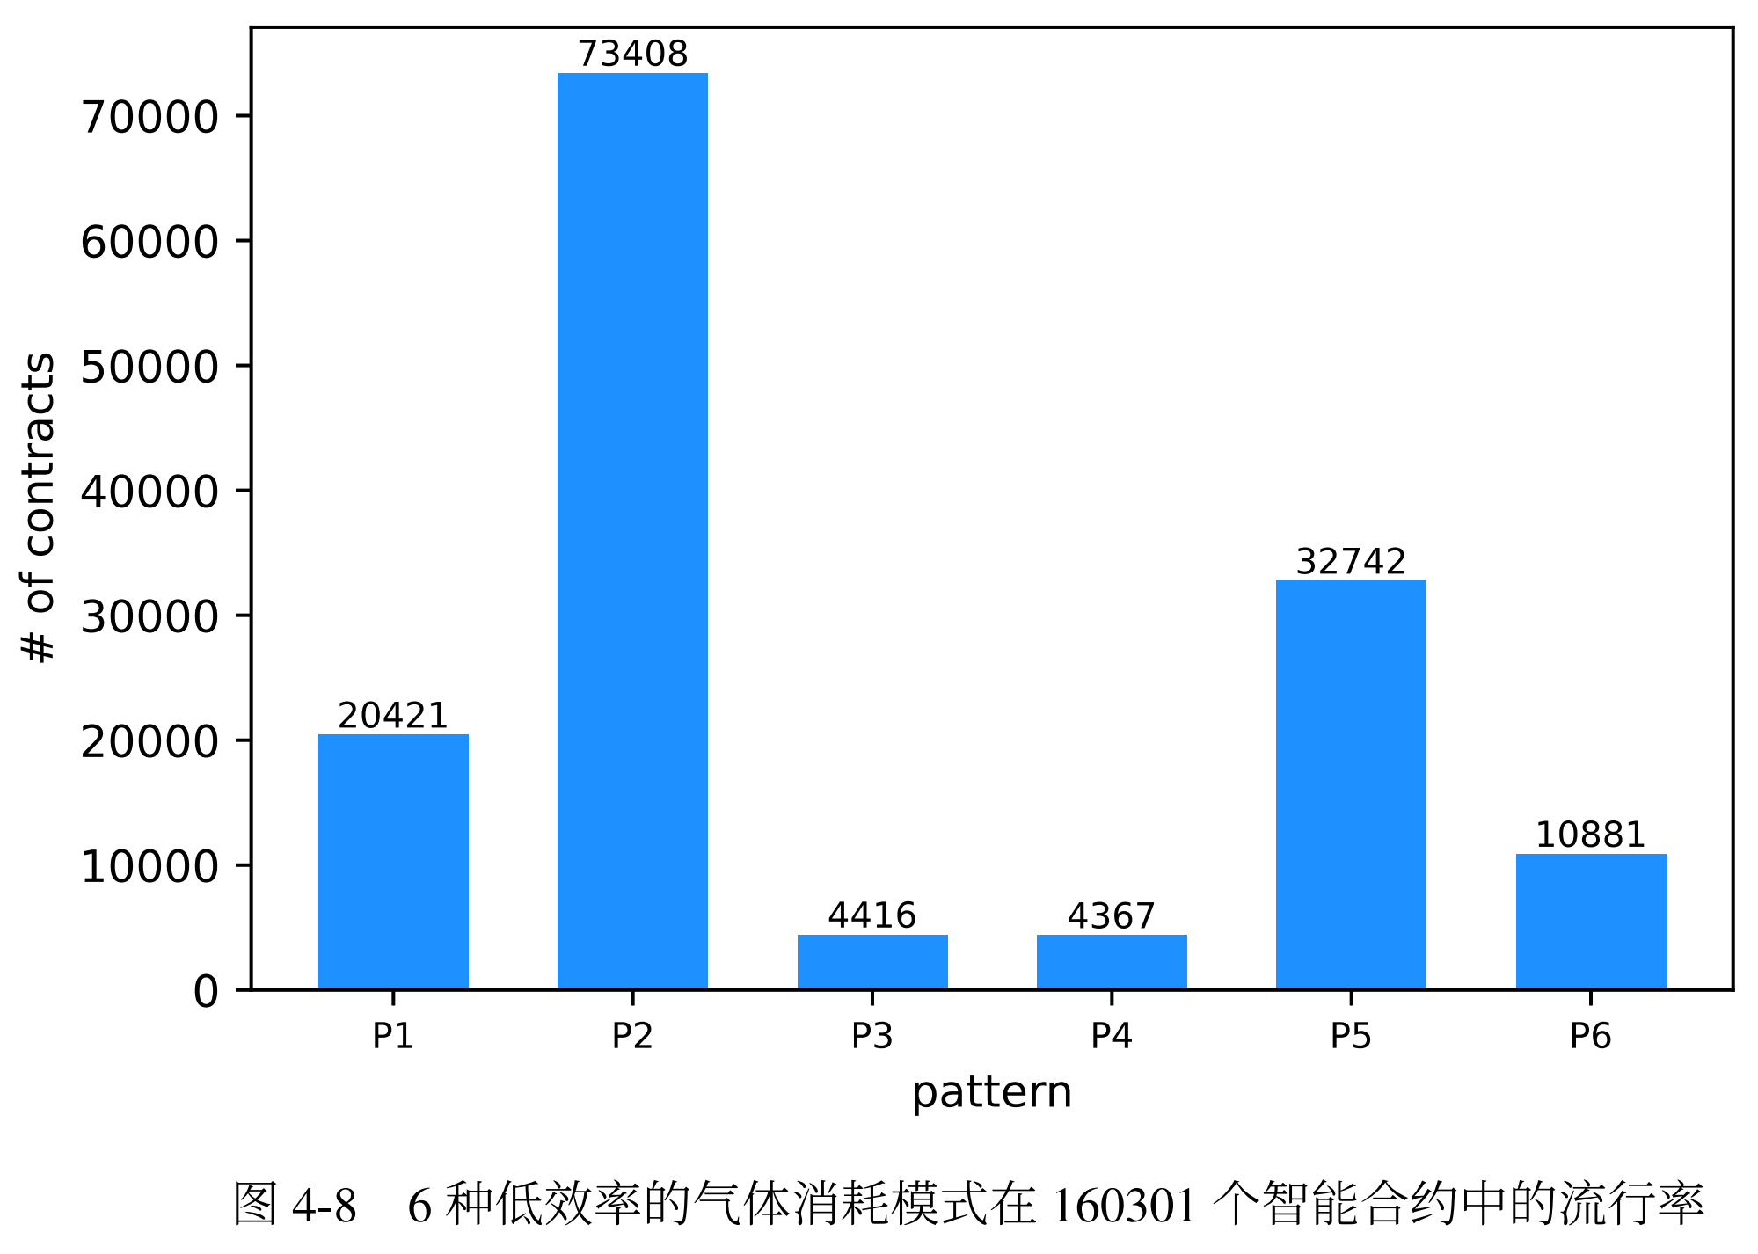
附录

Slide 43
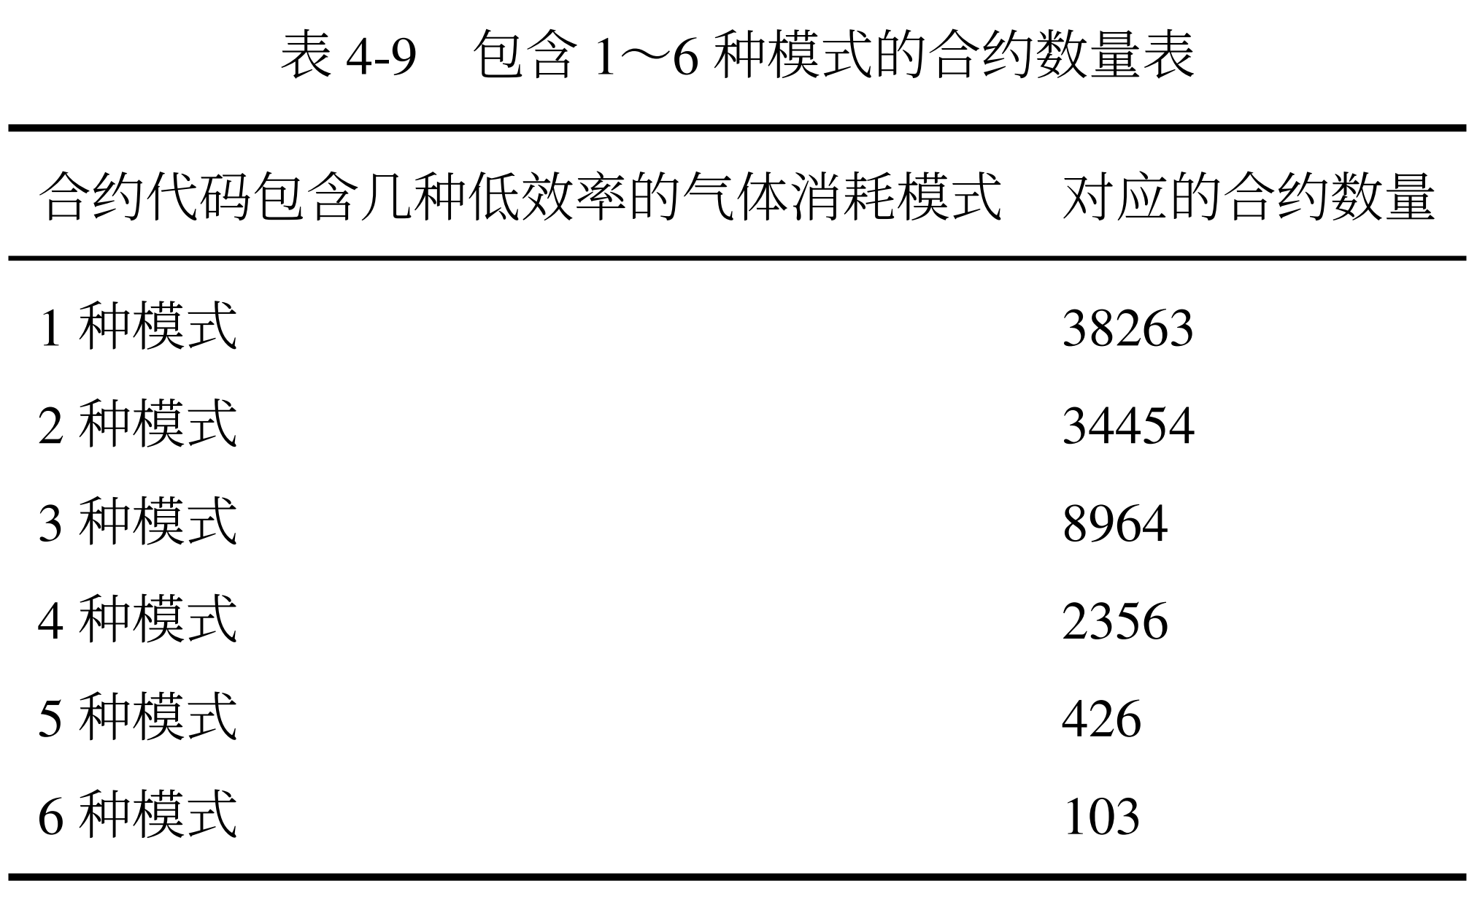
附录

